Slide 1

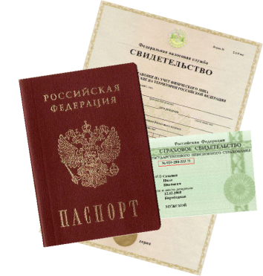







КАК ВЗЯТЬ ИПОТЕЧНЫЙ КРЕДИТ (пошаговая инструкция)
1 этап
ВЫБОР КВАРТИРЫ
2 этап
ВЫБОР БАНКА
3 этап
СБОР ДОКУМЕНТОВ
4 этап
ПРЕДВАРИТЕЛЬНОЕ РЕШЕНИЕ БАНКА
5 этап
СОГЛАСОВАНИЕ КВАРТИРЫ С БАНКОМ
Выберите квартиру по планировке, площади и месту расположения, а главное – какое именно жилье Вы потяните по деньгам.
На сайте банка изучите условия кредитования в подробностях,
через ипотечный калькулятор просчитайте сумму ежемесячного платежа.
Какие именно документы необходимы, уточните в банке, через который Вы собрались оформлять ипотеку.
После проверки Ваших документов, данные поступят в кредитный комитет, где принимается решение и определяется сумма кредитного лимита.
У застройщика запросите пакет документов по недвижимости.
При выборе недвижимости в аккредитованных банком новостройках это уже сделал банк.
6 этап
ОКОНЧАТЕЛЬНОЕ РЕШЕНИЕ БАНКА
7 этап
ЗАКЛЮЧЕНИЕ СДЕЛКИ
8 этап
РЕГИСТРАЦИЯ СДЕЛКИ
9 этап
ВЫДАЧА КРЕДИТА
Банк скорректирует условия кредитования: окончательная сумма определяется стоимостью приобретаемой недвижимости, не превышающей ту, которую банк одобрил изначально, проведя оценку платежеспособности.
Заключите договор долевого участия либо договор купли-продажи с Застройщиком; кредитный договор, договор залога прав требования с банком. Застрахуйте готовый объект недвижимости.
После того как будут завершены все процедуры по оформлению договоров, документы отправляются на регистрацию
Предоставьте в банк зарегистрированные документы для перечисления банком оплаты Застройщику.

